Slide 1

Формирующее оценивание в начальной школе
МУНИЦИПАЛЬНОЕ БЮДЖЕТНОЕ ОБЩЕОБРАЗОВАТЕЛЬНОЕ
УЧРЕЖДЕНИЕ СРЕДНЯЯ ОБЩЕОБРАЗОВАТЕЛЬНАЯ ШКОЛА №16 ИМЕНИ ФЕДОРА ИОСИФОВИЧА КРАВЧЕНКО СЕЛА УНАРОКОВО МУНИЦИПАЛЬНОГО ОБРАЗОВАНИЯ МОСТОВСКИЙ РАЙОН

Slide 2

Формирующее (формативное) оценивание – это целенаправленный непрерывный процесс наблюдения за учением ученика. Оно основывается на оценивании в соответствии с критериями и предполагает обратную связь.

Slide 3
Кластерная карта
Имя прилагательное

Slide 4
Кластерная карта
Часть речи
Обозначает признак предмет
Изменяется по числам и падежами
Имя прилагательное
В предложении является определением
Отвечает на вопрос какой? Чей?

Slide 5
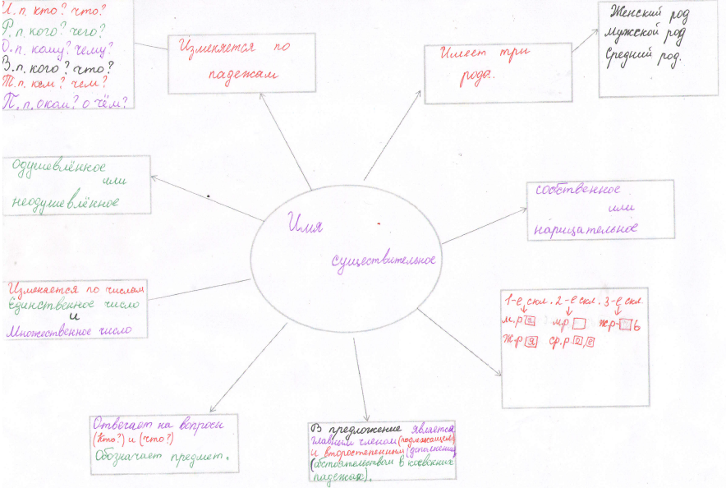
Вялова Анастасия, ученица 4 класса

Slide 6
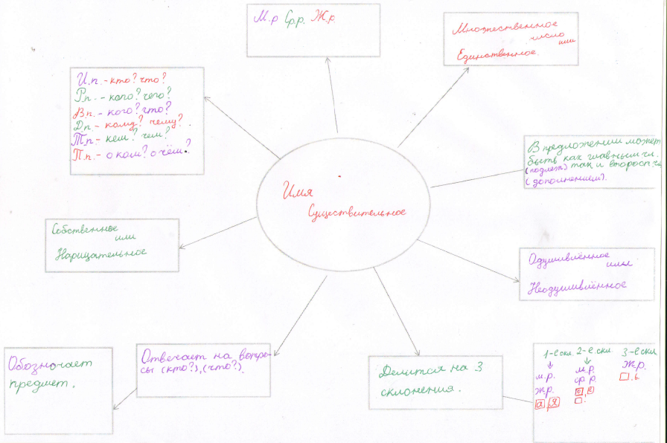
Копна Вероника, ученица 4 класса

Slide 7
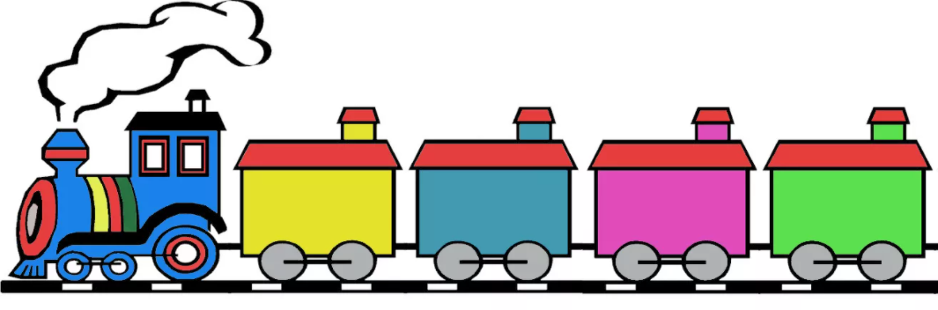
«Поезд»
Вагоны поезда – этапы урока.
Дети прикрепляют цветные фишки к вагону,
оценивая свою активность на каждом этапе урока.
Словарная работа
Фонетический разбор
Изучение нового материала
Работа в группах

Slide 9
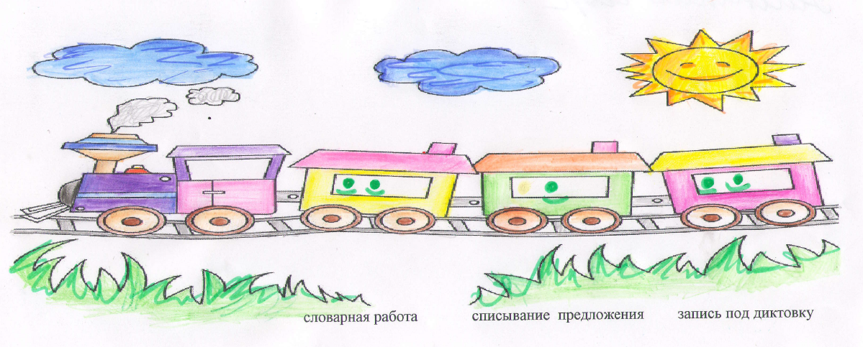

Slide 10


Формирующее оценивание для обучающихся:
может помогать понять, что важно;
может помогать понять, что у них получается;
может понять обнаружить, что они не умеют делать.

